Slide 2
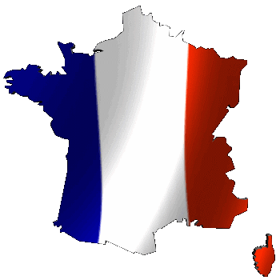
France traverse
Frankrijk draait door

Slide 3
avec le présentateur
Ivo Blok

Slide 4
Conférenciers invités
Daan comme Thomas Piketty
Reinier comme Jean-Yves le Drian
Cas comme Yves Saint Laurent
Dylan comme Michel Sapin

Slide 5
Aujourd’hui: Une presentation d’economie de la France
La France: la cinquime economie
Jusqu’a seconde Guerre Mondiale: l’agriculture tres important
Depuis 1945: developpement industriel

Slide 6
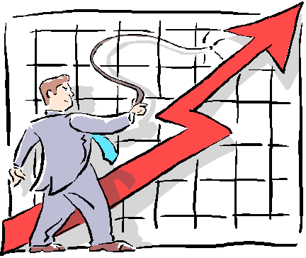
Secteurs d’économiques
Tourisme
Agriculture
Industrie automobile
l’industrie d’aviation
Énergie
Mode
ingénierie

Slide 7
Tourisme
83,8 million de touristes en France
À Paris 45 musée
Tourisme: 7% BBP
Euro Disney, Tour de Eiffel, Louvre, Centre pompidou, wijnstreken
À Paris: Sacre Coeur, Champs d’Elyssées, Arc de Triomphe, Louvre, Tour de Eiffel, Notre Dame
30 million de touristes à Paris
En France: 41 locations Patrimoine mondial de l’UNESCO
Gastronomie c’est important
Typique: Les escargots, Fromages de la France, crepes, champagne, vin
Sports d’hiver: Les Alpes et les Pyreeën

Slide 8
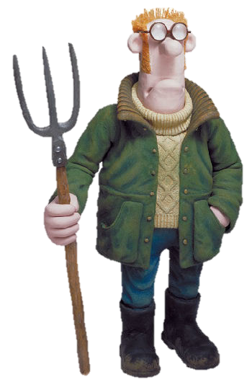
L’agriculture
Quatrième du monde
Première d’Europe
Production: 75 milliard euro
29 million hectare de terre
Les products d’agriculture: les bles, graine froide (koolzaad), les maïs, les olives, les raisins,
bétail, des moutons, des chèvres: la viande et le fromage
Vin: vin rouge, vin blanc, vin rosé, champagne

Slide 9
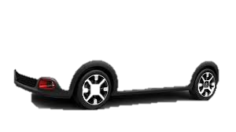
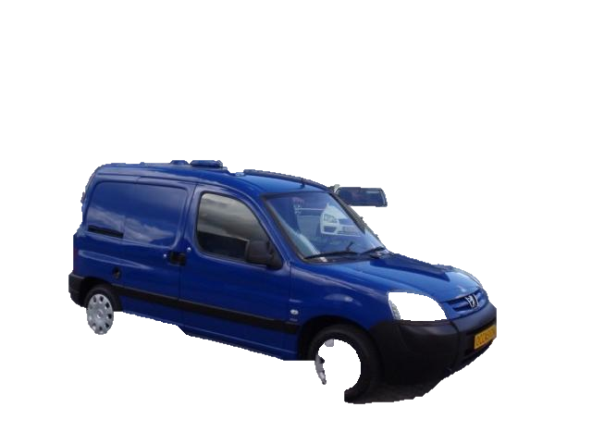
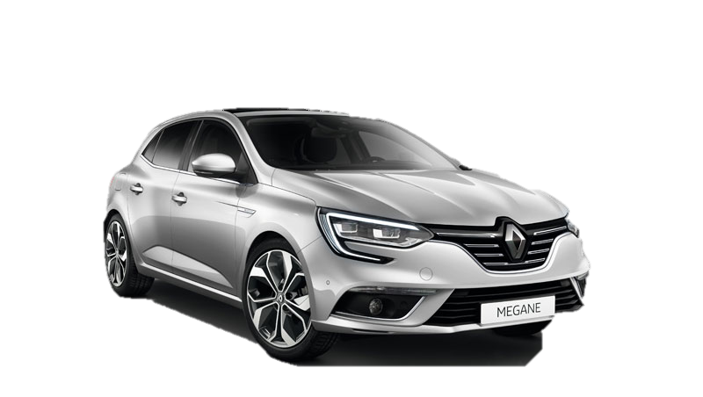
Industrie Automobile de la France
En la France il y a diverence marque des voitures
Par example:
L’usine Renault: opgericht door Louis Renault
L’usine Citroën : opgericht door monsieur André Citroën
L’usine Peugeot : opgericht door la famille Peugeot

Slide 10
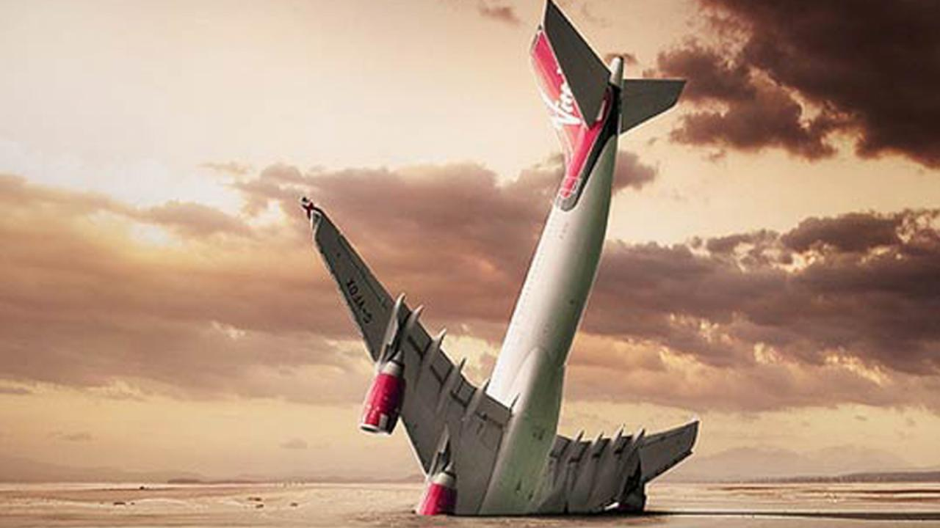
L’industrie d’aviation
7 octobre 1933 fondation Air France
Depuis 2000 skyteam
depuis 2004 Air France est une partner de KLM
100.000 employées
Charles de Gaulle International Airport
Air France: 234 les avions
Air France vendre PlayMobil

Slide 11
L’énergie
47 les réacteur nucléaires
Beaucoup des moulins à vent
Consommation d’énergie:
10% charbon
25% pétrole;
10% gaz naturel;
55% énergie nucléaire

Slide 12
La Mode
Couturiers connu:
Yves Saint Laurent
Dior
Chanel

Slide 13
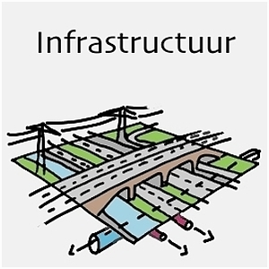
Ingénierie (l’infrastructure)
L’infrastructure c’est tres bien et important pour l’économie:
476 les aéroports
29.370 chemins de fer
951.220 km autoroutes

Slide 14
La fin
La fin

